Slide 2
UMA HERMENÊUTICA DO CICLO DO CARANGUEJO
FACULDADE DE SAÚDE PÚBLICA - USP
HSP0282 | ALIMENTAÇÃO E CONTEXTO SOCIAL
2018

Slide 3
UMA HERMENÊUTICA DO CICLO DO CARANGUEJO
“O ciclo do caranguejo” | conto | 1937
“Homens e Caranguejos” | livro | 1967
“Josué de Castro e o Brasil” | livro | 2003

Slide 4
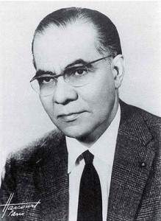
JOSUÉ DE CASTRO
Recife, 1908 - Paris, 1973
Médico, professor, cientista social, escritor, político
Questão principal de sua atuação: fome
Fome como questão fundamental ao ser vivo
Questões ecológica, social e cultural
Fome vista sob diferentes perspectivas

Slide 5
JOSUÉ DE CASTRO
“Geografia da Fome” | livro | 1946
análise da fome a partir de princípios da geografia: localizar com precisão, delimitar e correlacionar
quebra de tabus: fome decorrente de fatores climáticos e improdutividade
Reforma agrária: latifúndios, monoculturas
Desigualdade social: concentração de renda
“Denunciei a fome como flagelo fabricado pelos homens contra outros homens” - Josué de Castro

Slide 6
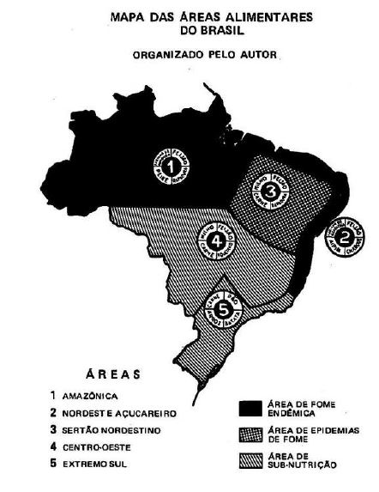
JOSUÉ DE CASTRO
“Geografia da Fome” | livro | 1946
análise da fome a partir de princípios da geografia: localizar com precisão, delimitar e correlacionar
quebra de tabus: fome decorrente de fatores climáticos e improdutividade
Reforma agrária: latifúndios, monoculturas
Desigualdade social: concentração de renda
“Denunciei a fome como flagelo fabricado pelos homens contra outros homens” - Josué de Castro

Slide 7
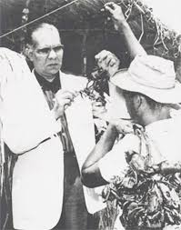
JOSUÉ DE CASTRO
Em “Homens e Caranguejos”
fome e o ciclo do caranguejo
“Procuro mostrar neste livro de ficção que não foi na Sorbonne, nem em qualquer outra universidade sábia, que travei conhecimento com o fenômeno da fome. O fenômeno se revelou espontaneamente a meus olhos nos mangues do Capibaribe, nos bairros miseráveis da cidade do Recife: Afogados, Pina, Santo Amaro, Ilha do Leite. Esta é que foi a minha Sorbonne: a lama dos mangues do Recife, fervilhando de caranguejos e povoada de seres humanos feitos de carne de caranguejos, pensando e sentindo como caranguejo.” Trecho do prefácio de “Homens e Caranguejos”

Slide 9
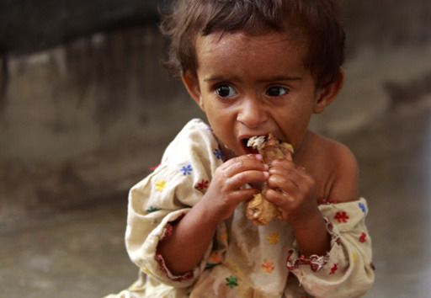
CONCEITOS
O que é hermenêutica?
Arte ou técnica de interpretar e explicar um texto ou discurso.
Fome
O fenômeno da fome não é algo natural, é resultado das relações sociais e econômicas, estabelecidas entre os homens, que o produziram e o mantêm.

Slide 10
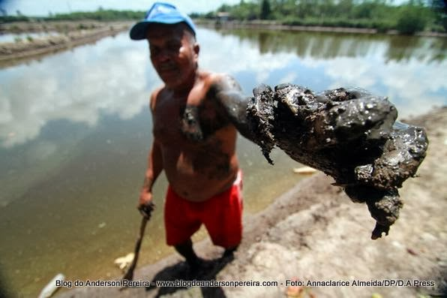
CONCEITOS
A expressão homem-caranguejo
É uma metáfora utilizada para demonstrar a semelhança entre o homem do mangue e o caranguejo, que fica clara pelos seguintes excertos retirados do texto:
“[...] fervilhando de caranguejos e povoada de seres humanos feitos de carne de caranguejo, pensando e sentindo como caranguejo”
“[...] nunca mais se podiam libertar desta crosta de lama que os tornava tão parecidos com os caranguejos [...]”
“Cedo me dei conta deste estranho mimetismo: os homens se assemelhando, em tudo, aos caranguejos, arrastando-se, agachando-se como caranguejos para poderem sobreviver. Parados com os caranguejos na beira d’água ou caminhando para trás como caminham os caranguejos”

Slide 11
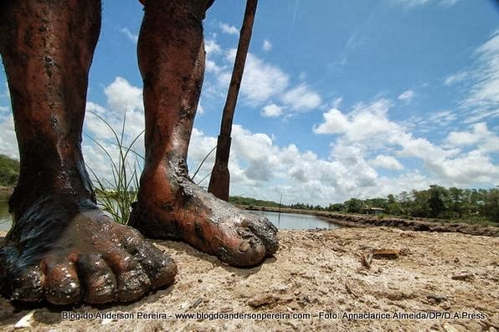
CONCEITOS
Significado do homem-caranguejo
Mergulhado na particularidade ou vida cotidiana
Homem-particular x Homem genérico/individual
“ Os habitantes dos mangues, depois de terem um dia saltado para dentro da vida, nesta lama pegajosa dos mangues, dificilmente conseguiriam sair do ciclo do caranguejo, a não ser saltando para a morte e, assim, se afundando para sempre dentro da lama. A impressão que eu tinha era que os habitantes dos mangues – homens e caranguejos nascidos à beira do rio –, à medida que iam crescendo, iam cada vez se atolando mais na lama” (CASTRO, 1967a, p. 13).

Slide 12
CICLO DO CARANGUEJO
Relações de domínio e subordinação
Relações sociais e econômicas
“Se a terra foi feita para o homem com tudo para bem servi-lo, o mangue foi feito essencialmente para o caranguejo. Tudo aí é, ou está para ser caranguejo, inclusive a lama e o homem que vive nela. A lama misturada com urina, excremento e outros resíduos que a maré traz, quando ainda não é caranguejo vai ser. [...] São 200 mil indivíduos, 200 mil cidadãos feitos de carne de caranguejos. O que o organismo rejeita volta como detrito para a lama do mangue para virar caranguejo outra vez. Nesta aparente placidez do charco desenrola-se trágico e silencioso o ciclo do caranguejo. O ciclo da fome devorando os homens e os caranguejos todos atolados na lama” (CASTRO, 1967b, p. 28-29).

Slide 14
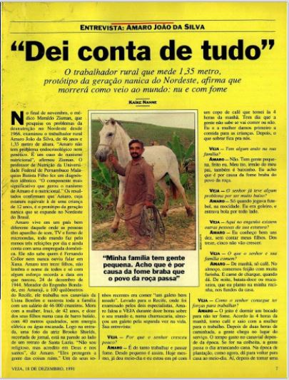
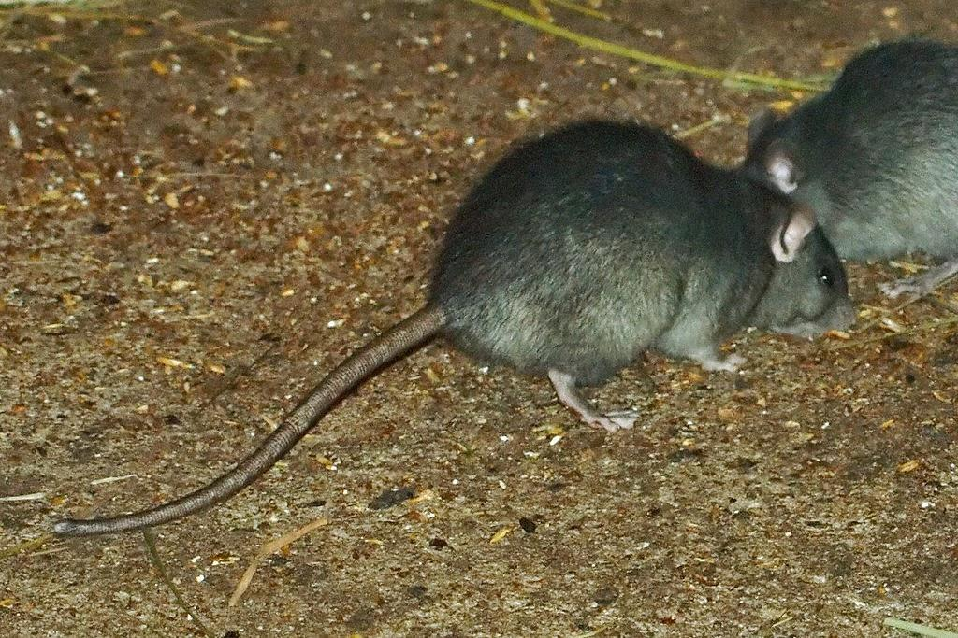
RELEITURA: HOMEM GABIRU
Anos 1990
Mudança do contexto: do mangue para a cidade
Manutenção das relações socioeconômicas e da fome
Nova espécie

Slide 15
RELEITURA: MOVIMENTO MANGUEBEAT
O QUE É?
Movimento contracultura (contestação social | comunicação em massa)
Brasil Recife | 1991
Mistura de ritmos regionais, como o maracatu, com o rock, hip hop, funk americano e música eletrônica
Crítica ao abandono econômico-social do mangue

Slide 16
RELEITURA: MOVIMENTO MANGUEBEAT
IDEALIZADORES
Fred Zero Quatro (vocalista Mundo Livre S/A)
Chico Science (vocalista Nação Zumbi)
Manifesto Caranguejos com Cérebro | 1992
Da Lama ao Caos | 1994
Personificação - caranguejo-homem
homem > caranguejo > homem

Slide 17
RELEITURA: MOVIMENTO MANGUEBEAT
ORIGEM
Mesa de bar
Chico Science + Fred Zero Quatro
Cena Mangue | Cena Punk
1992 | Release > Manifesto e Cena > Movimento
Mangue + bit > Manguebit > Manguebeat

Slide 18
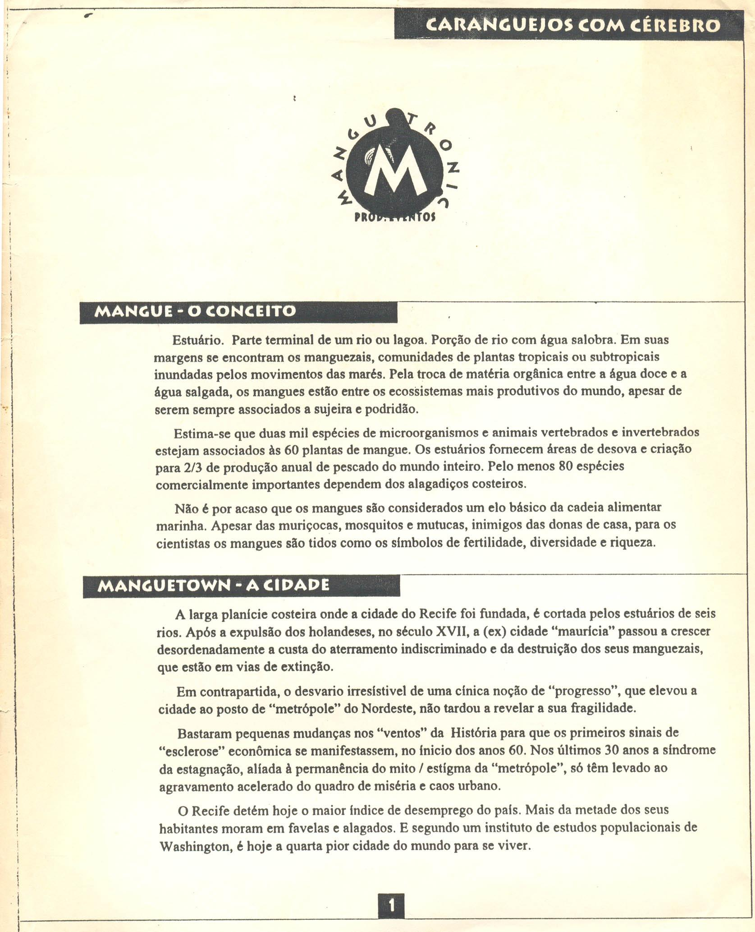
RELEITURA: MOVIMENTO MANGUEBEAT
MANIFESTO
Mangue, o conceito
Manguetown, a cidade
Mangue, a cena

Slide 19
A FOME NO BRASIL
Insegurança alimentar
52 milhões de brasileiros (25,8%) vivem em insegurança alimentar e 7,2 milhões (3,6%) em insegurança alimentar grave
Desses, 12 milhões vivem na zona rural, correspondendo a 40% da população rural
O Nordeste é a região com o maior número de domicílios em insegurança alimentar, correspondendo a 44,2%
Pesquisa realizada em 2013 pela Pesquisa Nacional por Amostra em Domicílio (PNAD)

Slide 20
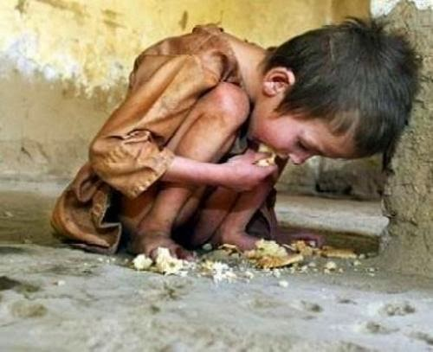
A FOME NO BRASIL
Principais causas
Concentração de renda
Desigualdade social
Problemas econômicos

Slide 21
ALIMENTAÇÃO E RENDA
BAIXA RENDA
Tendência a economizar nas compras → Reduz variedade
Alto consumo de alimentos industrializados
ALTA RENDA
Alimentação variada
Maior acesso a alimentos orgânicos

Slide 22
PROGRAMAS DE COMBATE À FOME E DESNUTRIÇÃO
Fome Zero: criado em 2003, é um programa do Governo Federal, composto por vários outros programas, para combate à fome e miséria, visando o direito de alimentação da população brasileira.
Estratégia Saúde da Família: criado em 1933 como Programa Saúde da Família, foi implantado, a princípio, nos municípios do "Mapa da Fome". Logo depois, o programa foi estendido para municípios de todo o Brasil. Seu objetivo é a reorganização da atenção básica no País, de acordo com os preceitos do Sistema Único de Saúde, ampliando a resolutividade e impacto na situação de saúde das pessoas e coletividades.
Sistema de Vigilância Alimentar e Nutricional: é um sistema de informação nutricional voltado para a população. Ele acompanha as crianças do Bolsa Família ou as que são atendidas pelos serviços de saúde e equipes de Estratégia Saúde da Família.

Slide 23
PROGRAMAS DE COMBATE À FOME E DESNUTRIÇÃO
Programa de Aquisição de Alimentos: Criado em 2003, é uma ação do Governo Federal para colaborar com o enfrentamento da fome e da pobreza no Brasil e, ao mesmo tempo, fortalecer a agricultura familiar.
Programa Nacional de Alimentação Escolar: Criado em 1955, o programa serve refeições diariamente a 43 milhões de estudantes da educação básica. O PNAE também abrange ações de educação alimentar, incentivando hábitos saudáveis de alimentação, e ajuda a agricultura familiar.

Slide 24
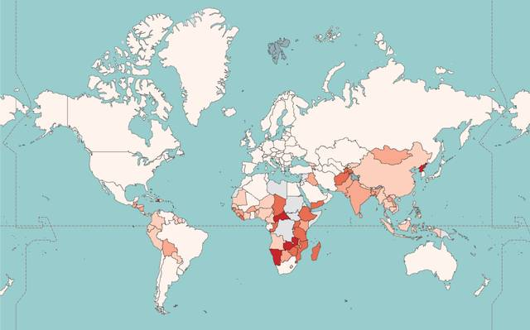
BRASIL E O MAPA DA FOME
O país deixou o Mapa Mundial da fome em 2014
Possível retorno

Slide 25
BIBLIOGRAFIA
ANDRADE, Manuel Correia de et al. Josué de Castro e o Brasil. São Paulo: Fundação Perseu Abramo, 2003.
GASPAR, Lúcia. Josué de Castro. Pesquisa Escolar Online, Fundação Joaquim Nabuco, Recife. Disponível em: <http://basilio.fundaj.gov.br/pesquisaescolar/>. Acesso em: 23 fevereiro 2018.
MANÇANO, Bernardo, WALTER, Carlos. Josué de Castro: vida e obra. São Paulo: Expressão Popular, 2007.

